Slide 1
Time-LLM: Time Series Forecasting by Reprogramming Large Language Models
(ICLR 2024)
2025.01.14
Myeong-Soo Park
Division of AI & Computer Engineering
Notes:
세미나용 발표자료
Division of AI & Computer Engineering – 학부
Department of Computer Science – 대학원

Slide 2
Contents
Introduction
Method
Experiments
Conclusion

Slide 3
Introduction
시계열 예측은 에너지 부하 예측, 기후 모델링 등 다양한 분야에서 사용
시계열 예측은 Large Model을 구축에 한계가 존재
  Foundation model을 학습시킬 대규모 데이터를 구하기 어려움
  각 데이터의 특징이 도메인 별로 상이하여 대규모의 Pre-training 데이터셋을 구축하기 어려움
최근 LLM의 고도의 추론과 패턴 인식 능력을 사용하여 정밀한 시계열 예측이 활발히 진행

Slide 4
Introduction
LLM에 시계열 데이터를 적용하는 것은 몇 가지 문제점이 존재
  시계열은 연속적인 시간적 흐름, LLM은 의미적 맥락이 중요
  도메인별 전문 지식 부족으로 패턴 해석 및 추론 능력 제한
본 논문에서는 LLM과 시계열 데이터의 Modality 격차를 줄이고 일반화된 예측 모델 구현 목표
Time-LLM
  시계열 데이터를 텍스트로 변환하여 LLM이 처리 가능하게 설계
  Prompt를 통해 LLM의 시계열 개념 추론 강화
  모델을 수정하지 않고 기존 LLM 능력 활용

Slide 5
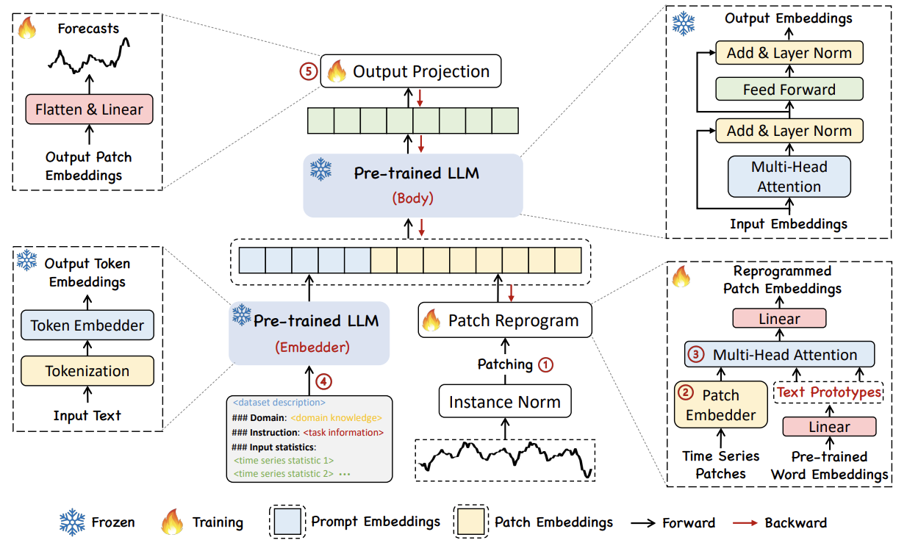
Method
Model architecture

Slide 6
Method
핵심 아이디어
  Reprogramming
    서로 다른 Modality인 시계열 예측과 NLP task를 align
    시계열 데이터를 Reprogramming하여 LLM의 추론 능력 활용
  Prompt-as-Prefix(PaP)
    시계열 데이터에 대한 사전 정보를 프롬프트를 통해 자연어 형태로 제공
    Data context, Task instruction, Input statistics와 같은 도메인 정보를 제공하여 데이터에 대한 패턴 인식, 추론 능력을 향상

Slide 7


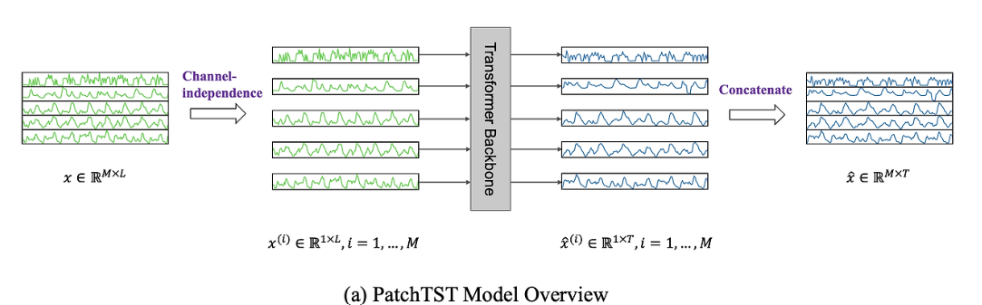
Method
Input Transformation
  Multi channel 시계열 데이터를 단변량 시계열로 분할
    데이터가 적은 경우 효율적
    각 채널별 특징에 집중하여 오버피팅 가능성 감소
N: Feature, T: Window size length

Slide 8
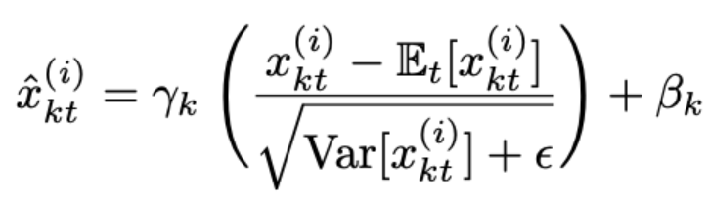
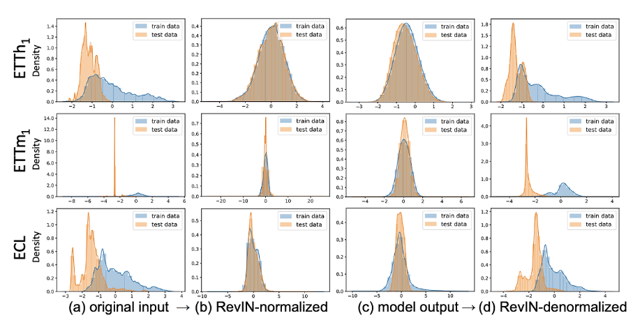
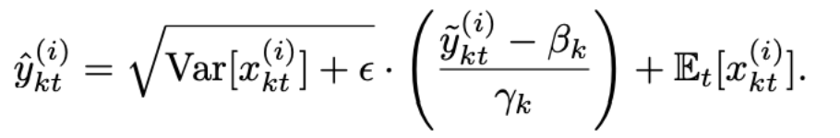
Method
Reversible Instance Normalization(RevIN)
  대부분의 시계열 데이터는 Non-stationary한 특성을 가짐
  시간에 따라 평균과 분산이 변화하므로 train과 test 데이터의 분포가 다른 distribution shift가 일어남
  이를 해결하기 위해 Input Sequence에 대해 Normalize를 진행
  사용된 평균과 분산, γ(scale), β(shift)활용하여 output sequence에서 다시 Denormalize 진행
Normalize
Denormalize

Slide 9
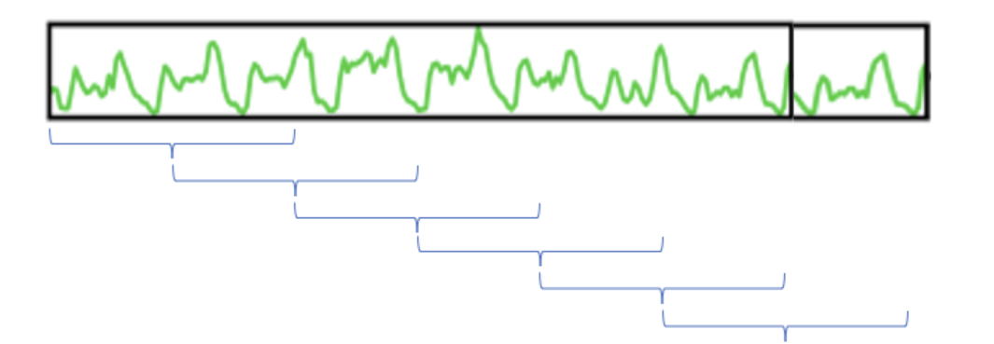

Method
시계열 데이터는 연속적이며, 각 시점은 단일 scalar 값으로 저장
  Semantic한 정보 제공 X
정규화된 데이터는 patch 단위로 분할
  Patch를 하나의 token으로 하여 전체 데이터를 token sequence로 변환
    Input Token의 감소로 인해 computational cost 감소
  각 patch가 시계열의 local 정보를 유지하여 semantic한 정보 제공
P: patch 개수, Lp: Patch 길이
Notes:
시계열 데이터는 연속적이라는 것은 각 시점의 값 자체는 의미를 가지고 있지 않다는 뜻이다.
시계열의각시점의정보는값이외의의미론적정보가없기때문에주변영역에의존
Local context 정보를 반영하기 힘듬

Slide 10
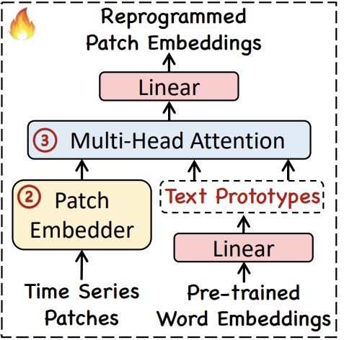
Method
Patch Reprogram
  시계열 데이터와 텍스트 데이터는 서로 다른 형식의 데이터이기 때문에 LLM이 이해하고 처리하기 위해서는 align시키는 과정이 필요
  시계열 데이터를 자연어 embedding space에 align
    LLM이 시계열 데이터를 자연어처럼 이해
    사전 학습된 자연어 처리 능력을 시계열 데이터의 분석에 활용
  Patch Embedder
    Linear layer를 통과하여 Embedding 과정 수행
Notes:
Local context 정보를 반영하기 힘듬

Slide 11
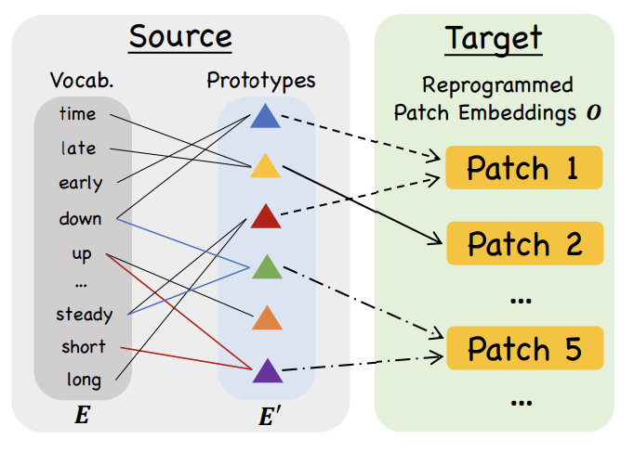


Method
Patch Reprogram
  Text prototypes
    Connecting language cues를 구하기 위해 Pre-trained Word Embeddings 사용
    Pre-trained Word Embedding는 매핑 공간이 필요 이상으로 너무 큰 문제가 발생
    Linear layer를 통해 적은 수의 Text prototypes을 구성

Slide 12
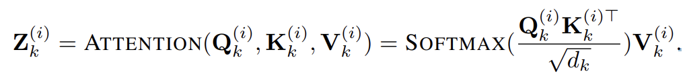

Method
Patch Reprogram
  Cross-Attention
    Patched embedding을 Text prototypes에 대해 Cross-Attention을 수행
    Patched embedding을 Query로 이용하고, Text Prototypes를 Key와 Value로 이용
    각 Head의 결과를 concat하여 Output 도출
    마지막으로 projection을 진행하여 최종 Reprogrammed Patch Embeddings 도출
Notes:
시계열 데이터의 특성이나 변화를 설명할 수 있는 text

Slide 13
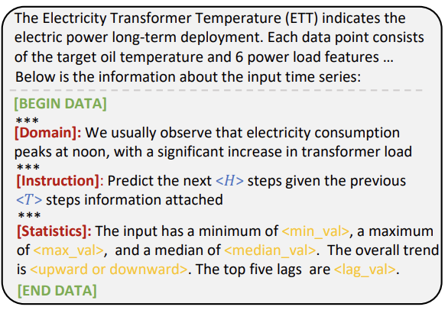
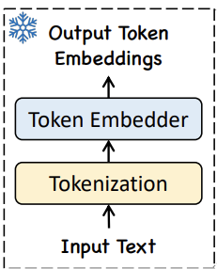
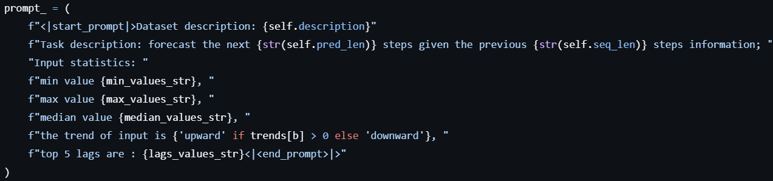
Method
Patch Reprogram
  Prompt-as-Prefix(PaP)
    Template이 주어진 Prompt를 prefix로 사용
    모델이 Reprogrammed patch를 더 잘 이해하고 Downstream task의 수행 능력 향상
    Dataset context, Task instruction, Input statistics의 정보를 LLM에 제공
Notes:
시계열 데이터의 특성이나 변화를 설명할 수 있는 text

Slide 14
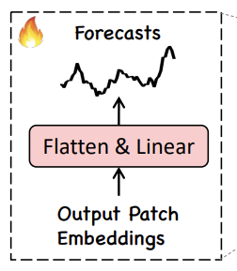
Method
Pre-trained LLM
  PaP과 Patch Reprogramming을 통해 얻어진 embedding을 concat하여 backbone 모델의 input으로 사용
  Prefix part를 제거하여 output representation 사용
Output Projection
  Pre-trained LLM에서 나온 embedding을 Flatten 해준 후 Projection 진행
Notes:
시계열 데이터의 특성이나 변화를 설명할 수 있는 text

Slide 15
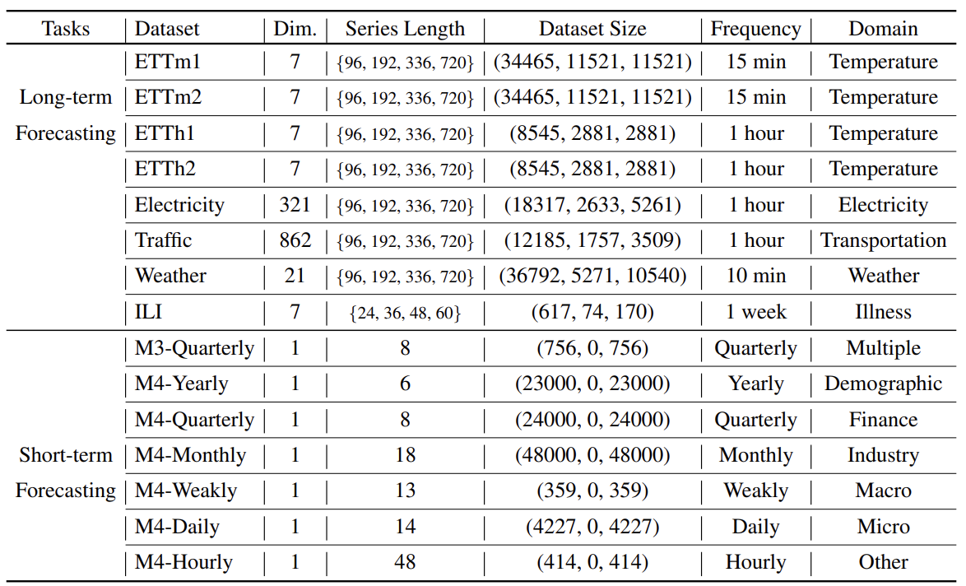
Experiments
Dataset
  Long-term Forecasting 8개
  Short-term Forecasting 7개
Backbone
  Llama-7B
Baseline
  Transformer: PatchTST, FEDformer, Autoformer, ETSformer, Informer, Reformer
  MLP: Dlinear, LightTS
  CNN: TimesNet
  LLM: GPT4TS, LLMTime

Slide 16
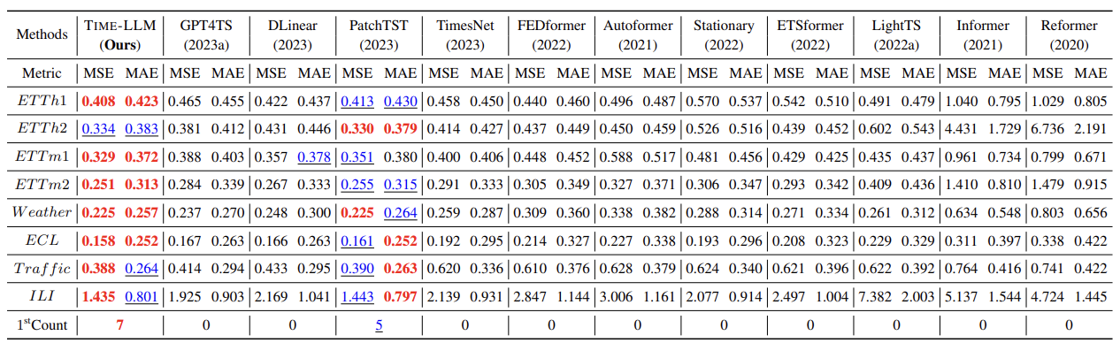
Experiments
Long-term Forecasting
  다양한 Prediction Horizon{96.192,336,720}에서의 모든 결과 평균값 사용
  대부분의 Baseline에서 뛰어난 성능을 보임
  기존 SOTA 모델인 PatchTST에 비해서 평균적으로 낮은 MSE를 보임

Slide 17
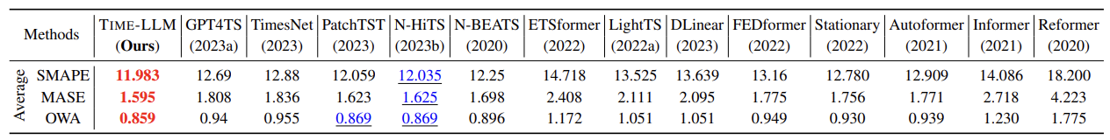
Experiments
Short-term Forecasting
  TimeLLM은 모든 Baseline보다 뛰어난 성능을 보임
  같은 LLM based model인 GPT4TS보다 평균적으로 우수한 성능을 보임
  기존 SOTA 모델인 N-HiTS와 비교해서 좋은 성능을 보임

Slide 18
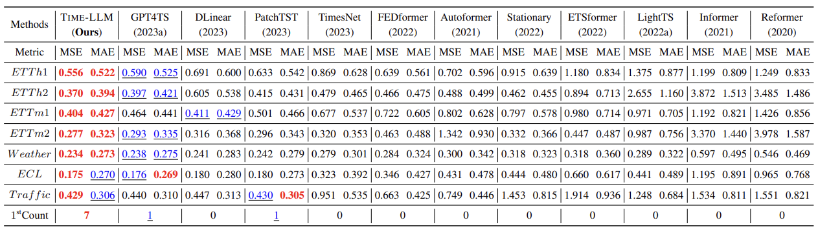
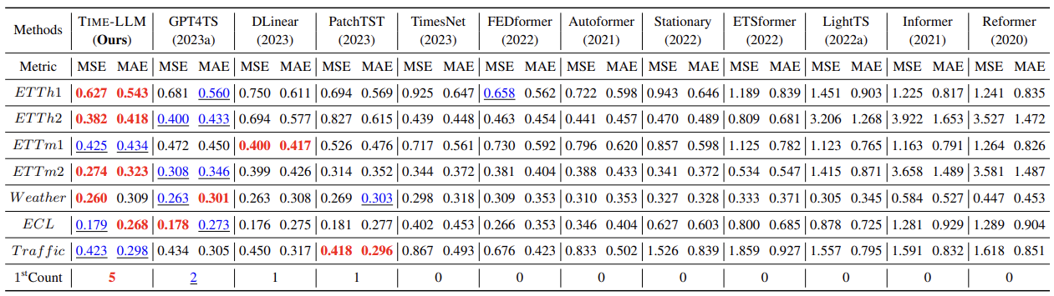
Experiments
Few-shot Learning
  학습 데이터를 10%, 5%로 제한
  Time-LLM은 GPT4TS보다 5%이상 높은 성능을 보이며, 다른 방법론과 비교해도 뛰어난 성능을 보임

Slide 19
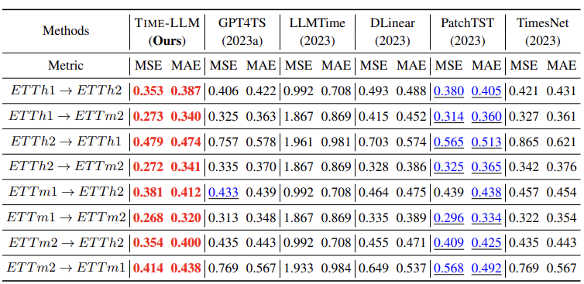
Experiments
Zero-shot Learning
전체적으로 우수한 성능을 보이며, PatchTST보다 약 14.2%의 MSE 감소율을 보임
같은 LLM 기반 GPT4TS, LLMTime보다 뛰어난 성능을 보임
Data가 부족한 상황에서 좋은 대안이 될 수 있음을 보임

Slide 20
Conclusion
LLM 기반의 시계열 예측 방법론인 TimeLLM 제안
  서로 다른 Modality인 시계열 데이터와 Natural language를 align시키는 Patch Reprogramming 제안
  LLM의 추론 능력 향상을 위해 사전 정보를 제공하는 Prompt-as-Prefix 제공
기존의 Pre-trained LLM을 fine-tuning 없이 원하는 시계열 예측에 사용
대부분의 실험에서 Baseline보다 좋은 성능을 보였으며, 특히 Few-shot, Zero-shot 성능이 높았던 점이 인상적

